Slide 1
Metropolitní regiony
GS 11

Slide 2

Metropolitní oblasti a městské regiony ve strategii Evropa 2020
Evropský hospodářský a sociální výbor, 2011
  specializovaná sekce Hospodářská a měnová unie
  Rada, Komise, Evropský parlament a Výbor regionů – stále více uznávají význam rozvoje metropolí v Evropě v rámci Územní agendy 2020, hospodářská a sociální soudržnost
  velké město nebo jako polycentrickou skupinu měst
    obě kategorie zahrnují okolní menší obce a venkovské oblasti.
  kritický počet nejméně 500 000 obyvatel
  funkční regiony tvořící rozsáhlé hospodářské oblasti a trhy práce
    zpravidla se nekryjí s (dlouhodobými) administrativními celky, jako jsou provincie a okresy.

Slide 3
kreativní přístup k obrodě měst ve 21. století a odolných a konkurenceschopných metropolitních oblastí
problémy související se správou a vlastní odpovědností a částečně roztříštěnost přístupů
  přístupy shora dolů a zdola nahoru
  problémy mezi velkými městy a menšími (příměstskými) obcemi a venkovskými oblastmi
  víceúrovňová správa
  Role EUROSTATu, ESPONu
průkopníky dalšího rozvoje, každá z nich se svou vlastní identitou a rysy
  kladný makroekonomický dopad
  politiky rozvoje metropolitních oblastí souběžně s orientací na snížení regionálních nerovností
příprava dlouhodobé vize metropolitní Evropy bez ohledu na hranice států

Slide 4
    HISTORICKÝ VÝVOJ
    evropská regionální politika zásadním faktorem pro posílení Společenství
      finanční podpora znevýhodněným regionům prosazující vyvážený a harmonický rozvoj v Evropě (RE 1972)
      odstranění regionálních nerovností považováno za významný vedlejší cíl vytvoření jednotného trhu (1986)
    Města jako taková vstoupila do vytváření politiky EU později, ačkoli pilotní programy s městskou tematikou byly spuštěny již počátkem 90. let 20. století.
      Mezi velkými a malými městy se nečinily téměř žádné rozdíly.
    Iniciativa EK sdělením Udržitelný rozvoj měst: rámec činnosti (1998)

Slide 5
    „LABORATOŘE SVĚTOVÉHO HOSPODÁŘSTVÍ“
        s vysokou kvalitou, mezinárodní společnosti a výzkumná střediska, služby, aspekty kreativního vývoje všeho druhu a vzdělávací instituce
        poměrně vysokou mírou nezaměstnanosti a značným počtem málo kvalifikovaných obyvatel, zdrojem (značných) sociálních, kulturních, environmentálních a hospodářských problémů
      Metropolitní oblasti: sociálně-hospodářské dopady na budoucnost Evropy (2004)
      Evropské metropolitní oblasti – socioekonomické důsledky pro budoucnost Evropy (2007)
    Lipská charta z roku 2007 – městská agenda
      včetně otázky velkých měst, jež je třeba řešit společným evropským rámcem v souladu se subsidiaritou
      integrovaný přístup napříč odvětvími k vyváženému metropolitnímu rozvoji

Slide 6
Současná situace
Aktéři – absence/nedostatečná komunikace
  Urbanisté, ekonomické subjekty, akademická sféra, správní orgány
  Střety mezi venkovskými a městskými oblastmi (vč. příměstských) – roztříštěnost přístupů
změna paradigmatu směrem k orientaci na metropolitní oblasti a městské regiony
  následek globalizace, pro niž je charakteristické vytváření mezinárodních sítí a hodnotových řetězců a rozostření státních hranic;
  lepší interakce mezi městskými a venkovskými oblastmi;
restrukturalizace průmyslově orientovaných regionů a jejich přechod k nově specializovaným výrobním odvětvím a službám
  specializace měst jako základen pro klastry přitahující investice;
  následný vliv na hospodářská území a metropolitní oblasti;

Slide 7
Prvky / problémové okruhy
blízkost univerzit, výzkumných středisek, kvalifikovaných pracovníků, regionálně rozvinutých hodnotových řetězců v průmyslu a vysoce vyvinutých služeb;
mezinárodní propojení fungující souběžně s inteligentní interní mobilitou a dopravními systémy;
zelené město: změna klimatu, nízkoenergetické a environmentální požadavky
posílené a cílené místní a regionální řízení a partnerství veřejného a soukromého sektoru;
výrazně pociťovaná potřeba koncentrovaného městského osídlení namísto živelného růstu měst;

Slide 8
sociální udržitelnost, demografická změna, kvalita práce na všech úrovních společnosti podporovaná vhodným vzděláváním a školením v regionu;
naléhavá potřeba překlenout kulturní rozdíly, jejímž cílem je vytváření vhodných příležitostí pro menšiny, jež budou prospěšné pro celou společnost;
potřeba zlepšit kvalitu způsobu života a bydlení, zejména v souvislosti s migrací;
důraz na umění urbanistického plánování, které zajišťuje podmínky pro optimální rozvoj metropolitních oblastí jako celků, což zahrnuje zapojení urbanistů a architektů;
záruky pro interní a externí jistotu a bezpečnost;
volný čas.

Slide 9
Smlouva o Evropské unii výslovně uznává „územní soudržnost“ jako obecný cíl po boku hospodářské a sociální soudržnosti.
Zásada subsidiarity je navíc rozšířena na regionální a místní úroveň, neboť Smlouva výslovně zdůrazňuje místní a regionální autonomii.
EHSV je přesvědčen, že rozvoj metropolí by měl skutečně pomoci odstranit polarizaci na venkovské oblasti a města.
Síť METREX připravuje zajímavou iniciativu pro spolupráci měst a venkova v metropolitních oblastech (URMA – urban-rural cooperation in metropolitan areas), v níž budou představeny metody a konkrétní projekty ke zlepšení této spolupráce.

Slide 10
příklady a modely
spolupráce mezi německými „Metropolregionen“ nabírá na intenzitě v rámci „Initiativkreis Europäische Metropolregionen“;
„pôles métropolitaines“ existující ve Francii souběžně s „pôles d'excellence“;
Grand Paris (včetně budoucího spojení s Atlantickým oceánem a se severem);
očekávané rozšíření regionu Öresund a posílení Velkého Stockholmu;
zvýšená intenzita projektů v nizozemském Randstadtu (okolo Amsterodamu a budoucího dvojměstí Rotterdam – Haag);
budování metropolitních oblastí Barcelony, Valencie a Bilbaa;
vznikající zkušenosti s místním partnerstvím podniků (local enterprise partnership) v některých větších anglických městech;
metropolitní rozvoj městských regionů Varšavy, Gdaňsku a Katovic ve Slezsku; u obou posledně zmíněných příkladů se usiluje o výrazný přeshraniční dopad (Baltské moře a Česká republika);
metropolitní rozvoj okolo Prahy a Budapešti;
vznikající dvojměstí Vídeň – Bratislava;
metropolitní ambice okolo Lipska se společným kulturním jmenovatelem „Lutherovo desetiletí“ v souvislosti s 500. výročím luteránské reformace z roku 1517.

Slide 11
  budování makroregionů
    jako Pobaltí, Podunají a regionu severozápadní Evropy (Nord-Pas-de-Calais, Belgie, Lucembursko, Nizozemsko a Severní Porýní-Vestfálsko).
  přeshraniční iniciativy
    německá iniciativa „Initiativkreis Metropolitane Grenzregionen“
    Öresund a Lille-Courtrai
    řada nových iniciativ: Oberrhein (Basilej, Štrasburk, Karlsruhe), Niederrhein (Porýní-Falc, Lucembursko, Nantes), Katovice, Savojsko-Aosta, Hamburk / Öresund
  evropské seskupení pro územní spolupráci (ESÚS, 2007)
  vytváření intenzivnější spolupráce na základě hodnotových řetězců, doplněné o „superstrukturu“ tradiční spolupráce v oblasti kultury, vzdělávání, administrativní spolupráce atd.,
    ESÚS Hamburk-Toulouse, v leteckém průmyslu.

Slide 12

Workshop
„Evropské a národní metropolitní regiony“
Plauen 24. –26. 1. 2008
Metropolregionen in Europa, Deutschland und Sachsen
  PETER JURCZEK
Leipzig – eine Stadtregion auf der Suche
nach internationaler Bedeutung
  JOACHIM BURDACK
Metropolitní region Brno
  VÁCLAV TOUŠEK
Metropolitní region plzeň
  JAROSLAV DOKOUPIL
Ústí nad Labem – od města po metropoli regionálního rozměru
  MILAN JEŘÁBEK, JIŘÍ ANDĚL

Slide 13
Peter Jurczek
Metropolregionen in Europa, Deutschland und Sachsen
„Europäischen Metropolregionen …Motoren der gesellschaftlichen, wirtschaftlichen, sozialen und kulturellen Entwicklung“ zu verstehen, die die „Leistungs-und Konkurrenzfähigkeit Deutschlands und Europas erhalten und dazu beitragen“ sollen, „den europäischen Integrationsprozess zu beschleunigen“.
Rahmenbedingungen zur Entstehung „Europäischer Metropolregionen“
  die Umwertungen im deutschen Städtesystem als Folge der deutschen Vereinigung
  die Integration der deutschen Städte in das europäische Städtesystem
  der Strukturwandel der Wirtschaft
  der Bedeutungsverlust der Nationalstaaten
  die anhaltende Arbeitsmarktkrise
  die Herausbildung einer neuen Semantik: ein Raum von Flüssen bzw. Strömen und Knoten, also ein Netzwerk-Raum
  die Globalisierung

Slide 14
Vorteile von Metropolregionen
Freiwillige Beteiligung und solidarische Zusammenarbeit
Einbeziehung einer breiten Basis an Mitwirkenden
Gewinnung der Privatwirtschaft, insbesondere auch größerer Unternehmen
Setzen neuer Impulse und spezifischer Akzente
Intensivierung des Engagements der Akteure
Ausbau und Weiterqualifizierung der Innovativität
Möglichkeit zur Bündelung der vorhandenen Potenziale
Verbesserung der Kooperationsfähigkeit
Freiwillige Beteiligung und solidarische Zusammenarbeit
Einbeziehung einer breiten Basis an Mitwirkenden
Gewinnung der Privatwirtschaft, insbesondere auch größerer Unternehmen
Setzen neuer Impulse und spezifischer Akzente
Intensivierung des Engagements der Akteure
Ausbau und Weiterqualifizierung der Innovativität
Möglichkeit zur Bündelung der vorhandenen Potenziale
Verbesserung der Kooperationsfähigkeit

Slide 15
Nachteile von Metropolregionen
Komplexe bzw. komplizierte und dadurch schlecht funktionierende Organisationsstruktur
Gefahr vorübergehenden statt permanenten Engagements
Häufig Verzicht auf Einstellung zusätzlichen Personals im Metropolenmanagement
Ggf. Überschneidung von Kompetenzen (z.B. Wirtschaftsförderung, Stadt-und Regionalplanung)
Unter Umständen Ablenkung von den eigentlichen Problemen (z.B. abseitige Verkehrslage und unzureichende Verkehrsanbindung, ungünstige wirtschaftliche Entwicklung)
Bloßer Nachahmeffekt (inter-) nationaler Vorbilder
Teilweise lediglich nationaler Stellenwert, nur geringe Chancen auf internationale Bedeutung
Meistens hoher Konkurrenzdruck untereinander
Gefahr der Überbewertung ihrer Funktionen und Wirkungen
Einsetzen überdurchschnittlich hoher finanzieller Aufwendungen zur Prädikatserreichung
Ausbleiben von Fördergeldern, die hierfür (bislang) nicht gewährt werden
Permanenter Modernisierungsdruck
Eventuelle Dominanz der Metropole/n auf Kosten des suburbanen Umlands und/oder der ländlich geprägten Regionsteile

Slide 16
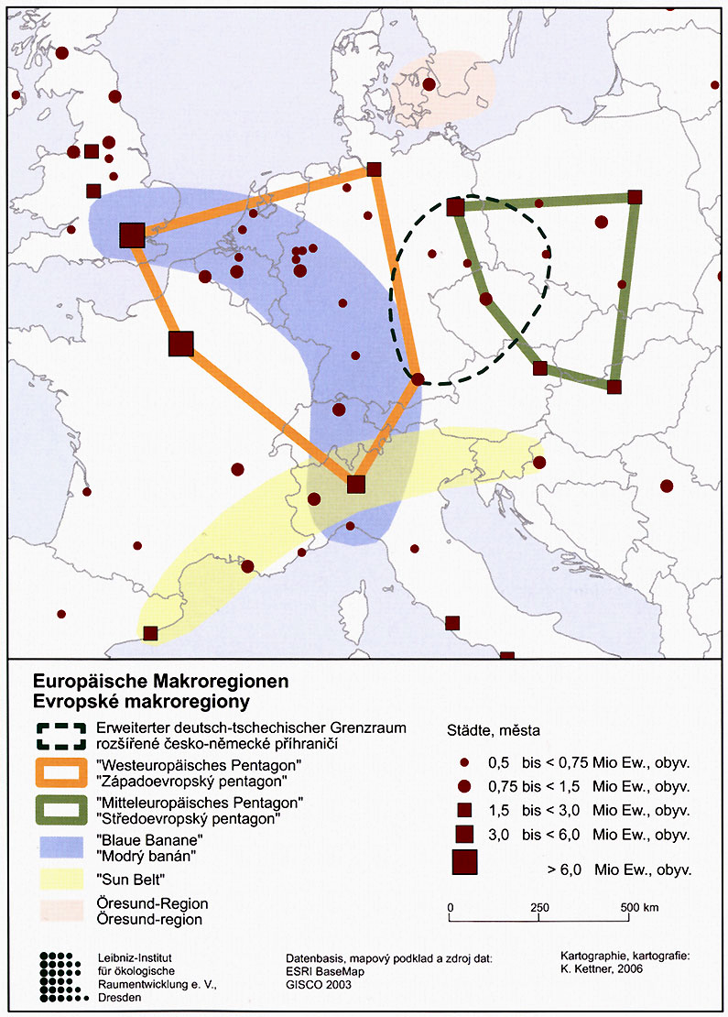
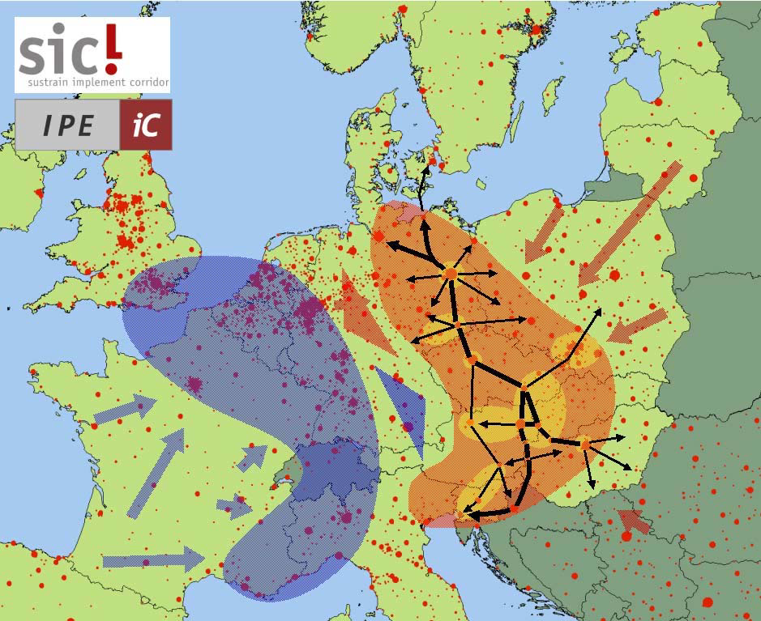
Modrý / oranžový banán

Slide 17
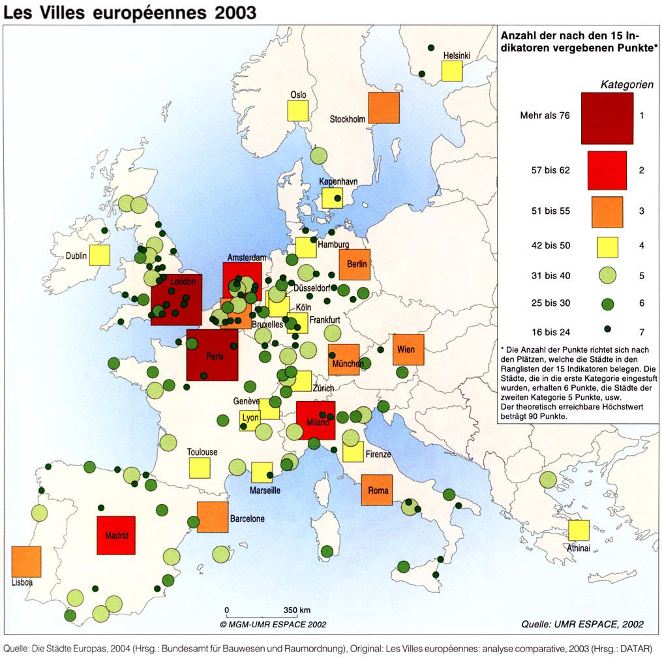
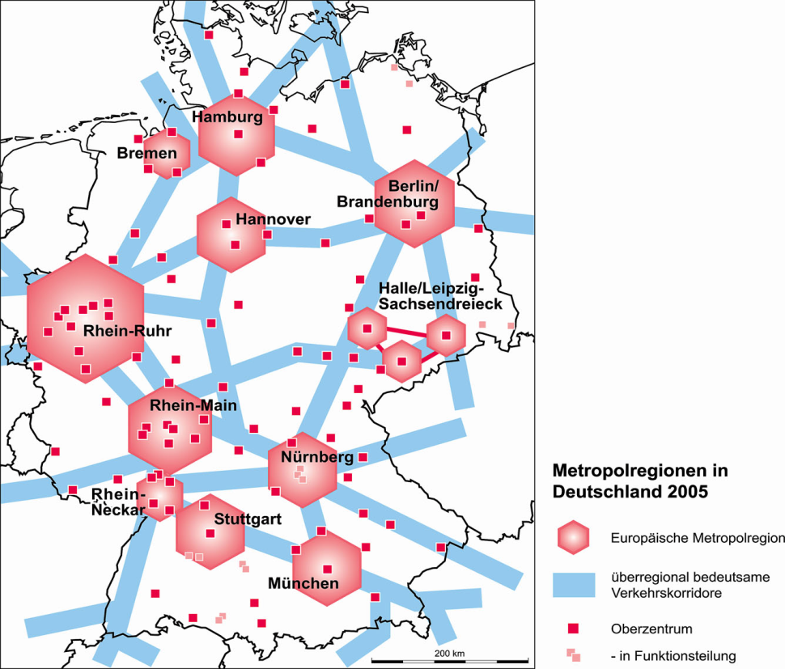

Slide 18
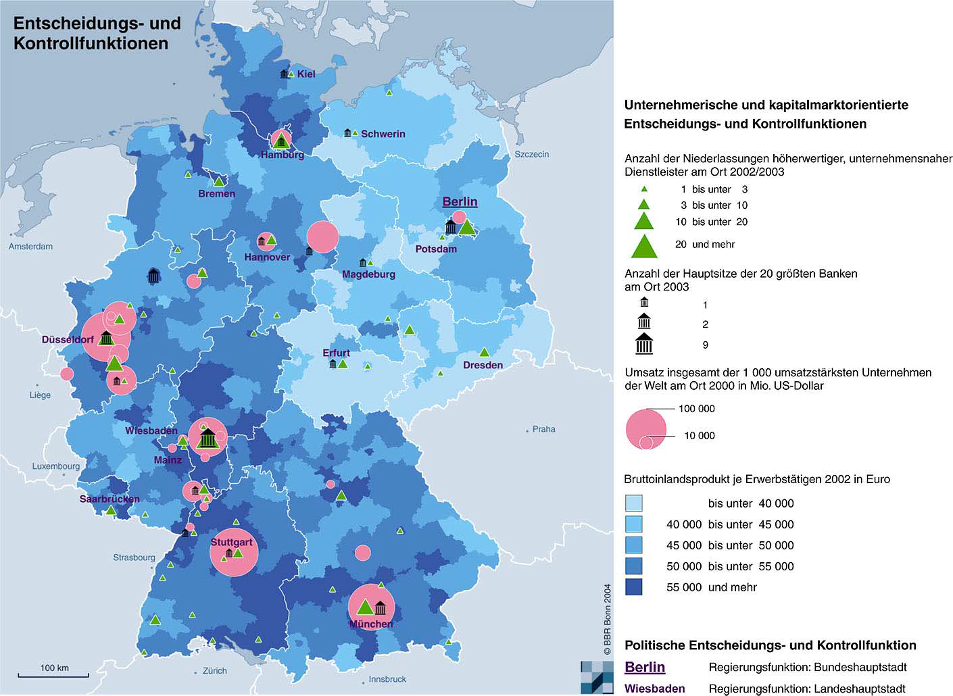

Slide 19
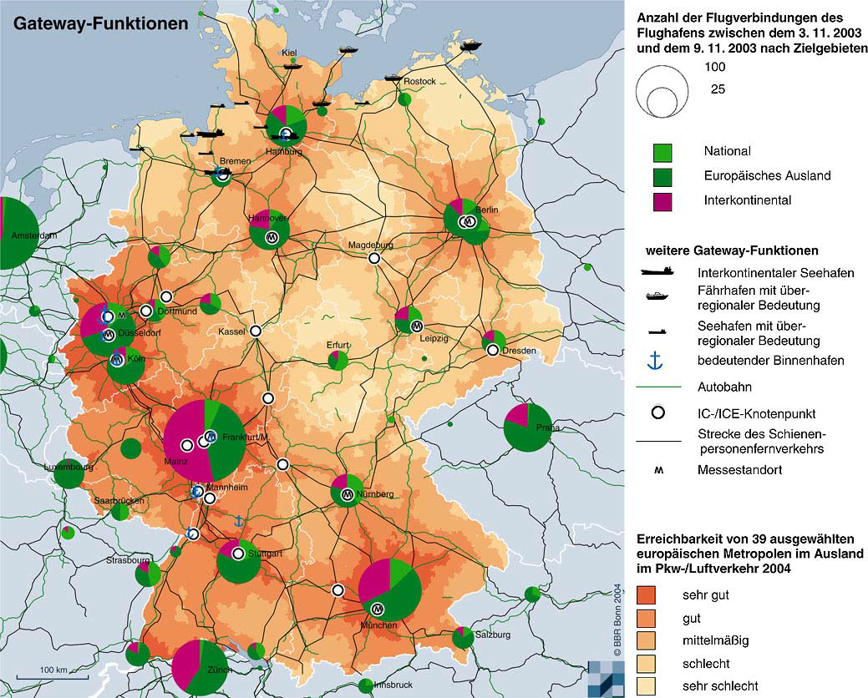

Slide 20
Joachim Burdack
Leipzig – eine Stadtregion auf der Suche nach internationaler Bedeutung
„Metropolendiskurs“
Nur Metropolen (Metropolregionen) können international erfolgreich um Firmensitze und hochqualifizierte Arbeitsplätze der Dienstleistungs- und Wissensökonomie konkurrieren.
Metropolen sind wichtig für die Wettbewerbsfähigkeit eines Landes.
Bewerbung für die Olympischen Spiele 2012
  “Leipzig 2012: One family”
  2003: Nominierung als deutscher Olympiabewerber
  2004: Scheitern vor der Endrunde

Slide 21
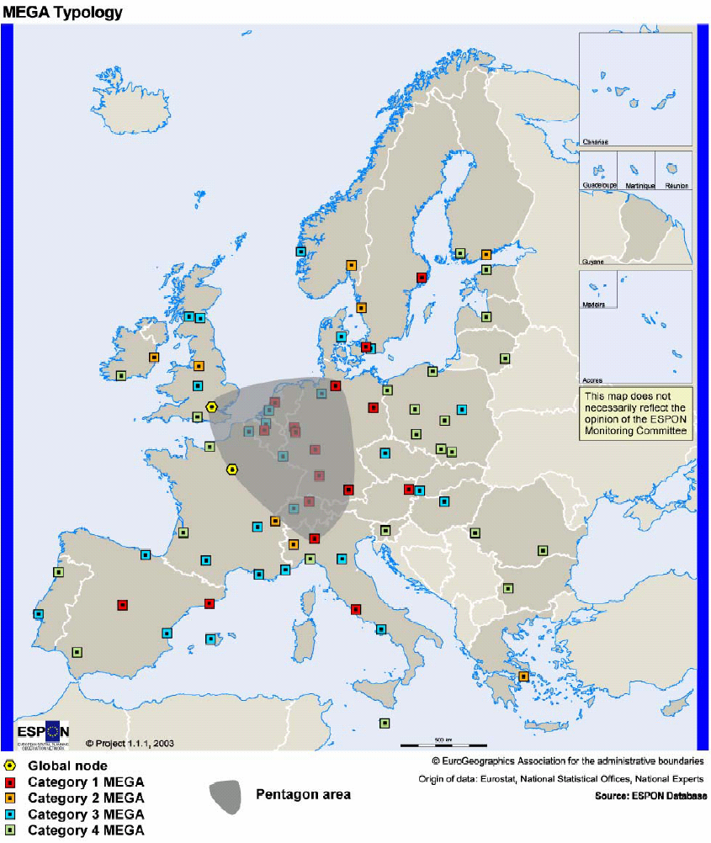
Wie kann eine „kritische Masse“zur Bildung einer Metropole von europäischer Bedeutung erreicht werden?

Slide 22
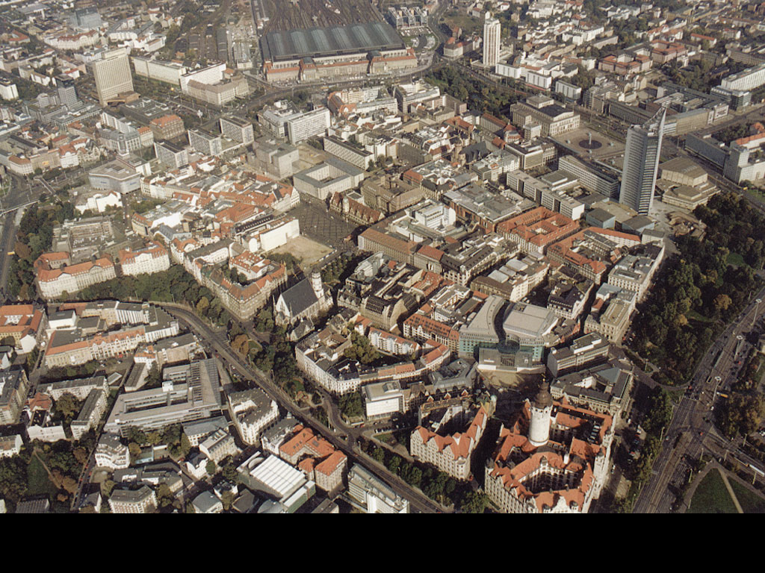
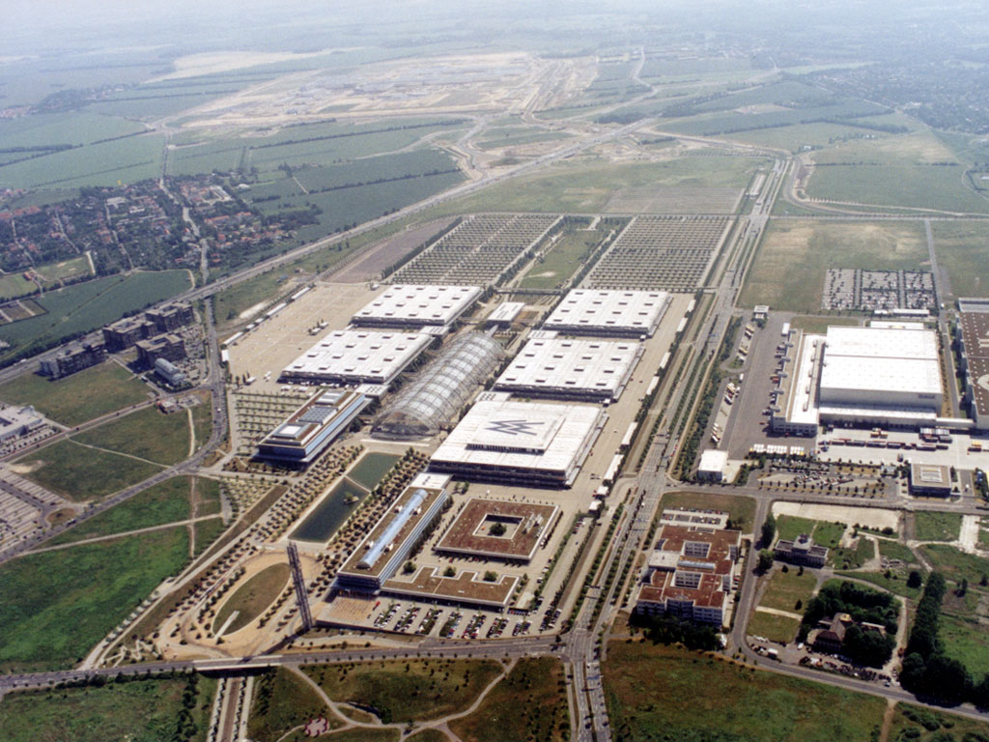
Stadterneuerung („Reurbanisierung“)
Stadtzentrum
Gewerbeansiedlungen „auf der grünen Wiese“
Neue Messe

Slide 23
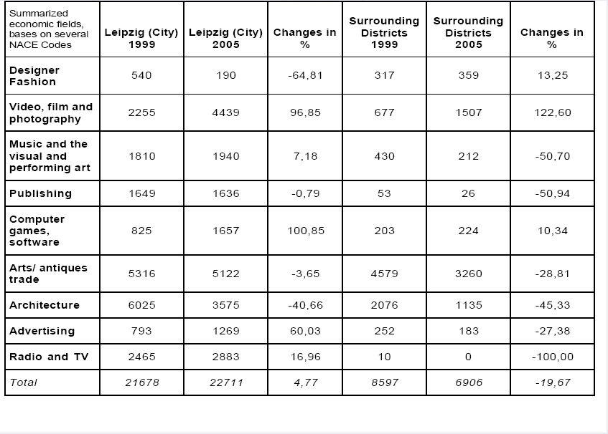
Zunehmende Bedeutung von „Creative Industries“

Slide 24
Städtenetzwerk „EUROCITIES“
Führendes Städtenetzwerk und städtische Interessenvertretung in Europa mit etwa 130 Mitgliedsstädten
  Mitgliedschaft 1992, Mitglied des Executive Committeessei 1997
  W. Tiefensee (OB Leipzig) Präsident von EUROCITIES 2003-2004
Leipziger Beteiligung an Arbeitsgruppen (11)
  Agenda 21 for Culture
  Climate Change and Air Quality
  Cohesion Policy
  Culture and Young People
  eGovernment
  Entrepreneurships and Cluster
  Migration and Integration
  Mobility and Exchanges
  Resources and Culture
  Services of General Interest
  URBACT
    (ZumVergleich: Chemnitz: 2; Dresden: 2)
Partnerstädte: u.a. Brno, Czech Republic (since1973)

Slide 25
Leipzig: Raumkonstrukte auf metropolitaner
Maßstabsebene
Stadtregion Leipzig(-Halle)
  1,35 Mill. Einw.; 4400 qkm
Leipzig als Kern einer (Wirtschafts-) Region Mitteldeutschland (ehem. „Mitteldeutscher Industriebezirk“)
  2,5 Mill. Einw.; 13 000 qkm
Leipzig als Teil der Metropolregion Sachsendreieck“
  3,5 Mill. Einw.; 12.000 qkm

Slide 26
METROPOLITNÍ REGION BRNO václav toušek
Dieser Diskussionsbeitrag, der auf den Daten für die Arbeitskräfte basiert, soll die Teilnehmer des Workshops über den Strukturwandel der Wirtschaft in der Metropolenregion Brünn informieren.
Die Analyse der Veränderungen richtet sich nicht nur auf die Stadt Brünn, sondern auch auf das Brünner Umland.
Besondere Aufmerksamkeit liegt auf der Entwicklung der wichtigen Regionalprozesse –wie Pendlerprozesse zur Arbeit und die Mobilität der Bevölkerung.
Am Schluß des Beitrags werden die Haupttrends, die auf die Bevölkerungsgröße der Region einwirken können, genannt.

Slide 27
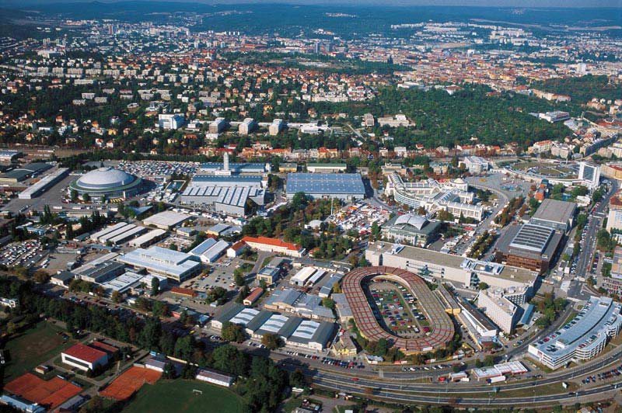
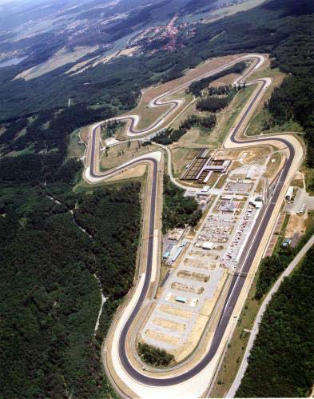
Brněnské výstaviště / Masarykův okruh

Slide 28
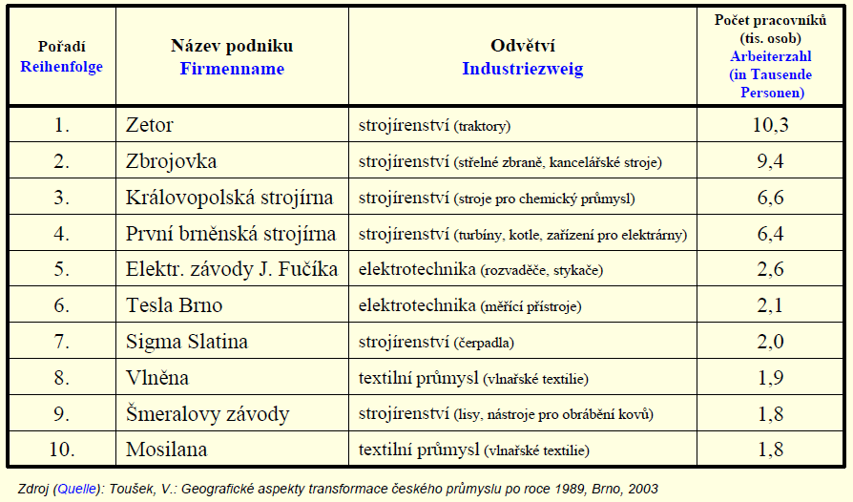
Největší průmyslové podniky v Brně (1989)

Slide 29
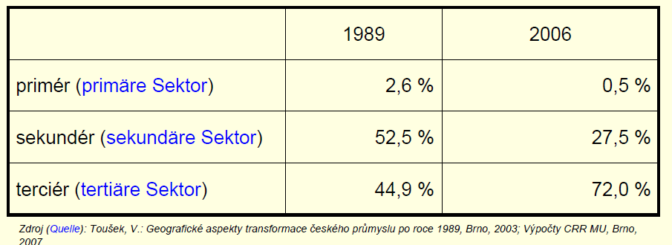
Struktura zaměstnanosti v Brně

Slide 30
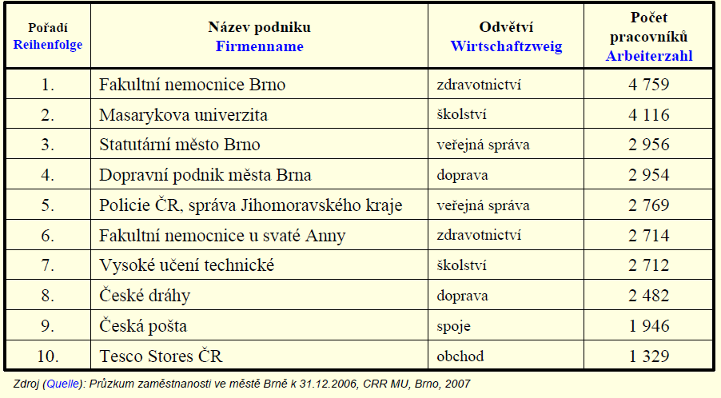
Největší zaměstnavatelé v Brně (2006)
Nová Mosilana – textilní průmysl –1 201 osob
ABB – elektrotechnický průmysl –1 104 osob
Zetor – strojírenský průmysl –1 085 osob

Slide 31
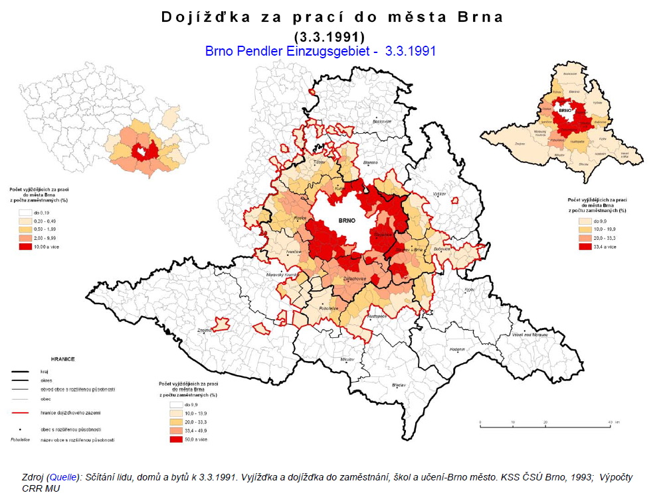

Slide 32
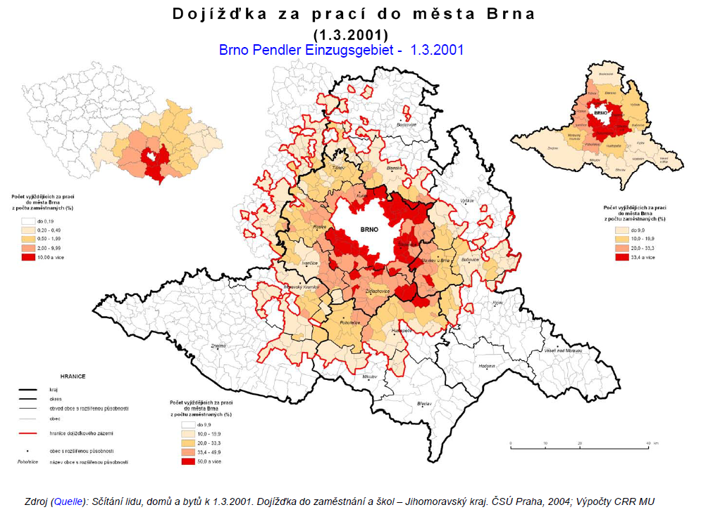

Slide 33
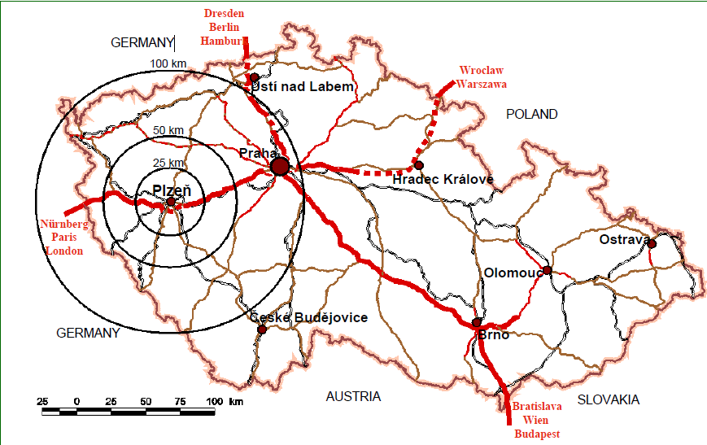
Metropolitní region Plzeň
Jaroslav Dokoupil, ZČU v Plzni

Slide 34
Metropolitnífunkce
(1) Rozhodovací a kontrolní funkce:
  Podniky – ústředí národních a mezinárodních podniků(banky, burzy, finančnictví, specializované služby),
  Stát - vláda, úřady,
  Ostatní – nadnárodní organizace (EU, OSN atd.), mezinárodní nevládní organizace.
(2) Inovační a konkurenční funkce:
    Výroba a šíření produktů, vědění, zařízení, hodnot atd.)
  Hospodářské a technické inovace - výzkumně-vývojová činnost podniků, intenzivní vědecké inovace služeb, vědecké ústavy, zařízení pro transfer vědeckých poznatků a technologií,
  Sociální a kulturní inovace – kulturní zařízení, místa pro sociální komunikaci, nové životní formy, ,‚metropolitní habitus”.
(3) Funkce brány:
  přístup k lidem – dopravní uzel, před. letiště a nádraží (vysokorychlostní vlaky),-
  přístup k vědění-média (TV, vydavatelství atd.), kongresy, knihovny, internetové servery,
  přístup k trhům – veletrhy, výstavy.
(4) „Symbolické funkce“
  kultura (divadlo, musea, umění), média, události, architektura, podoba města, image.

Slide 35
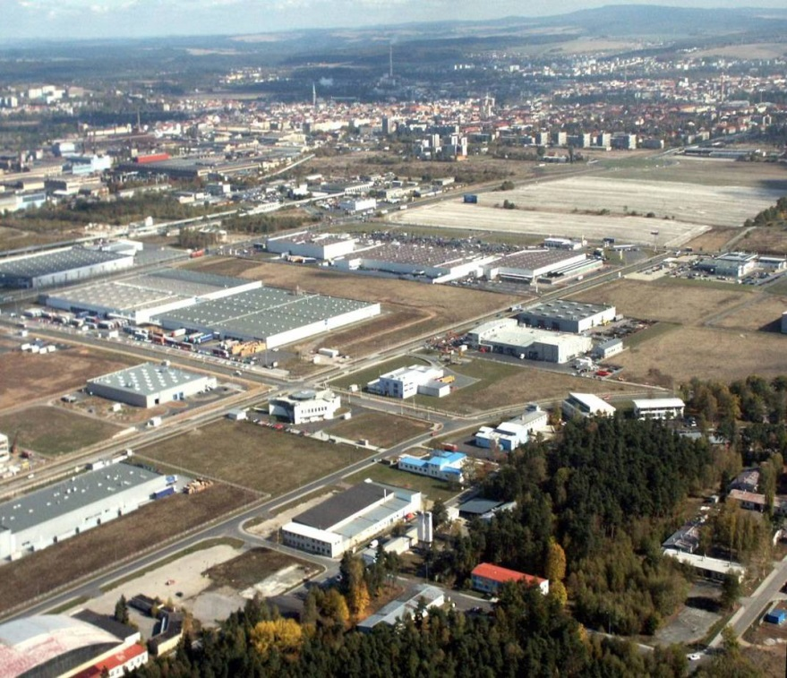
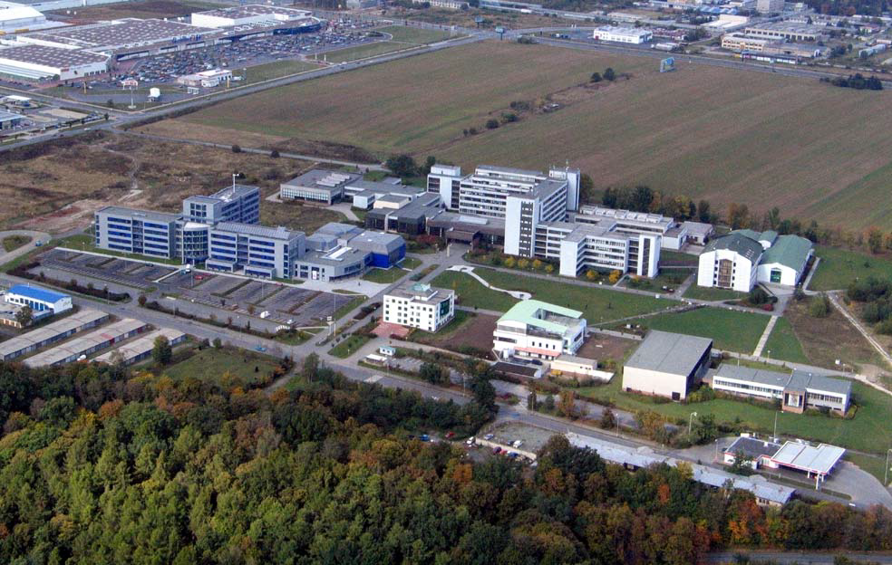
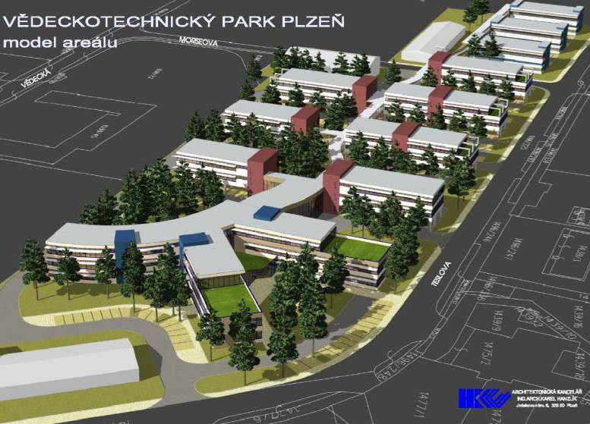
Městský industriální park (MIP) „Borská pole“
Západočeskáuniverzita (ZČU) v Plzni

Slide 36
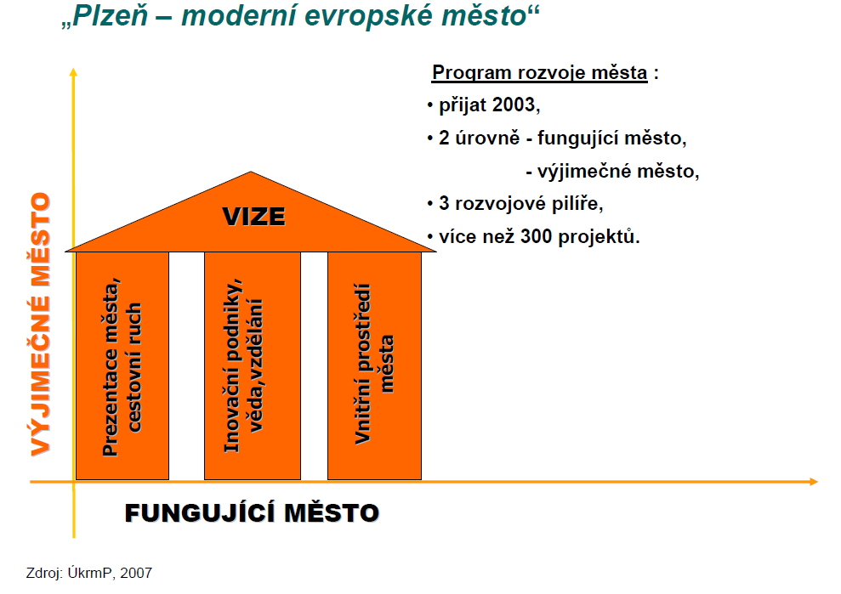
Projekt „Regiopolis“:
cílem je vytvoření silného „regiopolárního“ prostoru ve spolupráci s regionálními centry Regensburg, Linz a České Budějovice,
konkurence metropolitním aglomeracím München, Nürnberg, Wien, Praha,
zásadním tématem je spolupráce v rozvoji inovativního podnikání.

Slide 37
Ústí nad Labem – od města po metropoli regionálního rozměru
MILAN JEŘÁBEK, JIŘÍ ANDĚL

